Slide 1
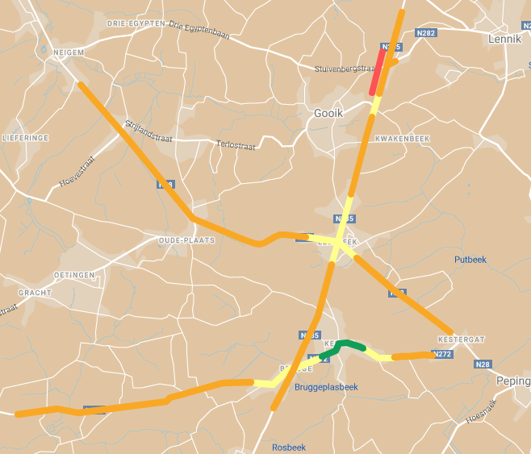
Visie snelheid gewestwegen
Huidige 70 km/u
Huidige 50 km/u
Huidige 30 km/u
Uitbreiding 50 km/u

